Slide 1
Örömteli és eredményes matematikatanulás
(Mire) használhatók a
kutatási eredmények?

Slide 2
Mesterségünk címere
Matematika Tudáselméleti és Pszichológiai Kutatócsoport (ELTE PPK, TTK, BME, …)
matematikus, matematikadidaktikus, matematikatanár, pszichológus, statisztikus, …
tanárjelölt, aktív és nyugdíjas tanár, oktató
Néhány tag és pártoló tag névsorban: Bernáth László, Csapodi Csaba, Erdélyi Éva, Jantner Anna, Kovács Veronika, Muzsnay Anna, (Somfai Zsuzsa), Szabó Csaba, Szeibert Janka, Szilágyi Brigitta, Vásárhelyi Éva, Zámbó Csilla, …

Slide 3
Nézőpontom
Örömteli - a sikeres munka maga a jutalom
Eredményes - tartós, előhívható tudás
Az előhívásos módszer hatékonyságának vizsgálata
elemi geometria szakközépiskolában,
térgeometria gimnáziumban
számelmélet tanárjelölteknek
Bárki vizsgálhatja az előhívásos módszert akár a mindennapi munkában, akár a kutatásban
Mondanivalóm
Felhívás keringőre

Slide 4
1. kísérlet: Elemi geometria tanítása szakközépiskolában előhívásos módszerrel

Slide 5
1. kísérlet – a tananyag
Elemi geometria
körív hossza, egyenes arányosság a középponti szög és a hozzá tartozó körív hossza között
körcikk területe, egyenes arányosság a középponti szög és a hozzá tartozó körcikk területe között
a szög ívmértéke
tengelyes és középpontos tükrözés, az eltolás, a pont körüli elforgatás, a transzformációk tulajdonságai
szimmetrikus négyszögek
szabályos sokszögek
geometriai vektorfogalom, vektorok összege, két vektor különbsége, vektor szorzása valós számmal, vektorok felbontása összetevőkre

Slide 6
1. kísérlet– a populáció
Kísérleti csoport | Kontrollcsoportok
9 fős 9. évfolyamos szakgimnáziumi csoport | 16, és 18 fős 9. évfolyamos gimnáziumi csoportok (9.c és 9.e, ugyanaz a tanár)
Heti 3 óra, 3-4 hét Összesen: 11 óra | Heti 4 óra, 4-5 hét Összesen: 19, ill. 16 óra

Slide 7
1. Kísérlet – előzetes mérések, adatok
családi háttér - interjú az osztályfőnökökkel
a 2016-os kompetenciamérés eredményei
matematika osztályzatok összehasonlítása
matematika osztályzatok összehasonlítása olyan témakörökben is, amelyet nem kísérleti módszerrel tanultak
az osztály másik felével
iskolán belül, más tanár osztályával
egy gimnázium párhuzamos osztályaival

Slide 8
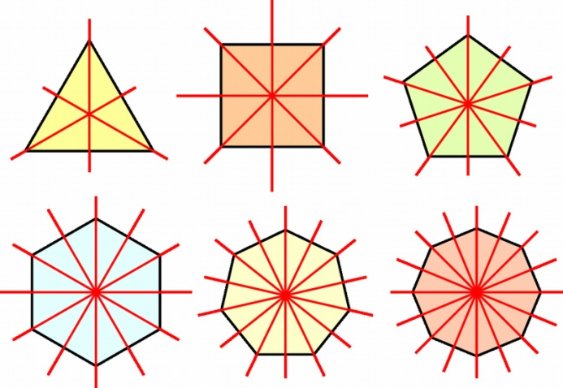
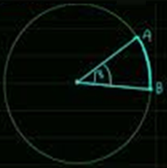
1. kísérlet– a módszer
Óra végén „emlékeztető” 5 perc, 2 kérdés (1-1 elméleti és számolásos feladat) 90 % fölött teljesítettek! |  |  | Pénteken beadandó Emailben vasárnap, esetleg hétfőn Ritkán, késve adták be.

Slide 9
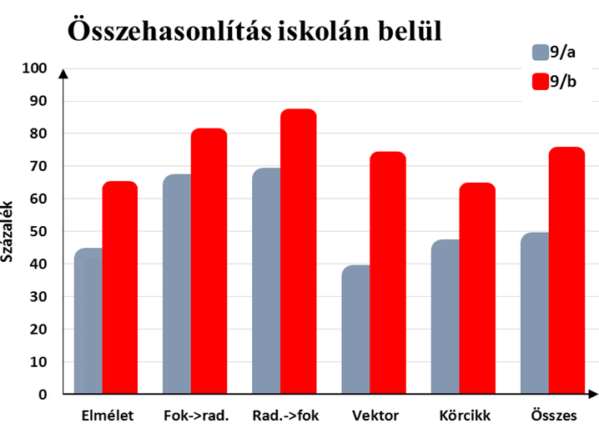
1. Kísérlet – eredmények

Slide 10
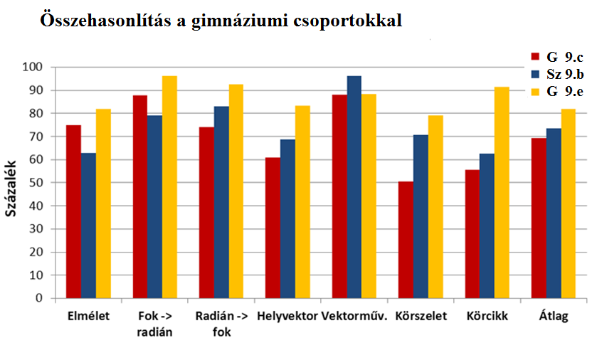
1. Kísérlet – eredmények

Slide 11
2. kísérlet: Térgeometria tanítása gimnáziumban előhívásos módszerrel

Slide 12
2. Kísérlet – térgeometria
Egy gimnázium 12. osztályának németes és angolos csoportja
angolos csoport | németes csoport
előző évi matematika osztályzatok átlaga
2,62 | 3,46
A szeptemberi dolgozatok átlaga
1,92 | 2.92
⇓
előhívásos | hagyományos
KIEGYENLÍTŐDÖTT A KÜLÖNBSÉG

Slide 13
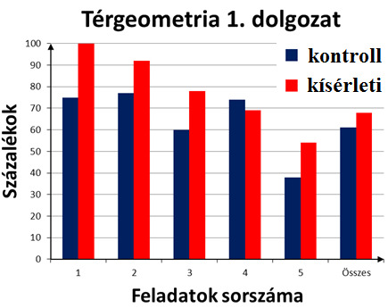
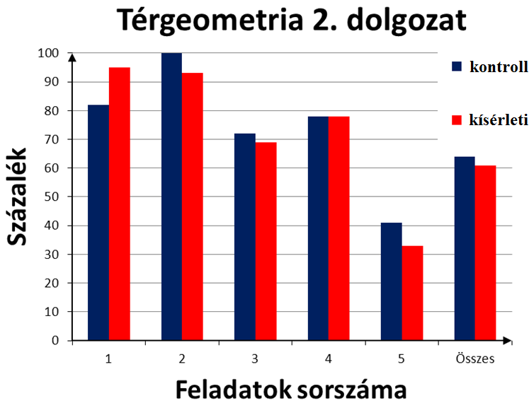
2. Kísérlet – eredmények

Slide 14
3. kísérlet: Számelmélet tanítása előhívásos módszerrel tanárjelölteknek

Slide 15
3. Kísérlet – a tananyag
Egész számok oszthatósága, felbonthatatlan és prímszám, összetett szám. Maradékos osztás, euklideszi algoritmus, kitüntetett közös osztó és közös többszörös, prímek és felbonthatatlanok.
A számelmélet alaptétele és következményei.
Kongruenciák, maradékosztályok, teljes és redukált maradékrendszerek. Számelméleti függvények. Kongruenciák, kongruenciarendszerek, diofantikus egyenletek.
Oszthatósági szabályok (2, 4, 8, 5, 25, 3, 9, 11). Euler-Fermat-tétel, Wilson-tétel.

Slide 16
3. Kísérlet – a populáció
Osztatlan tanárképzés matematika + valami szakos évfolyam 125 hallgatója
Heti 2+2 órában, ötfokozatú osztályzattal záruló képzés
A gyakorlat a Neptun rendszer alapján - véletlenszerűen - 6 tanulócsoportba osztva zajlott

Slide 17
3. Kísérlet – a módszer
3 kísérleti csoport előhívásos módszerrel | 3 kontrollcsoport hagyományosan
minden gyakorlat végén 2, 24 órán belül megoldandó feladat, illetve hétvégi házi feladat | szokásos házi feladatok
csoportonkénti és közös ZH-k
késleltetett ZH
Pl.: Tudjuk, hogy a 11 primitív gyök modulo 31. Igaz-e, hogy 11⁵ is primitív gyök?

Slide 18
3. Kísérlet – előzetes adatok
Szintfelmérő dolgozat
Középiskola - Spec / normál matematikai osztály
Érettségi - típusa, pontszám, időpont, hely
Hányadszorra vette fel a tárgyat
Másik szakja
Számterjedelem teszt (Digit Span Test)
Vizuális memória teszt
Matematikai szorongásos (AMAS) teszt
Számelmélet előteszt

Slide 19
3. Kísérlet – összehasonlítások
I. A 4. héten a ZH tervezésekor kiderült, hogy az egyes csoportok más-más anyagrésszel vannak elmaradva ⇒ csoportonként különböző ZH az 5. héten
II. A 6. héten egyeztetés ⇒ a 2. ZH egyforma minden csoport számára ugyanazokból t és ugyanabban az időben
III. Késleltetett teszt 6 hónap múlva

Slide 20
3. Kísérlet – eredmények
Az előhívással tanulók mindkét zárthelyi dolgozatban jobban teljesítettek.
 | pontszám
 | 1-13 | 15-24 | 25-
kontroll | 37 | 7 | 4
kísérleti | 10 | 27 | 5

Slide 21
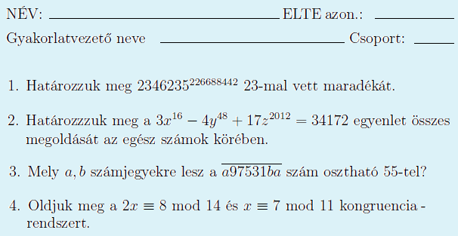
3. Kísérlet – késleltetett teszt

Slide 22
3. Kísérlet – a késleltetett teszt eredménye
az 1. feladatnál mindkét csoport egyformán felejtett
a 2. feladatnál a kontrollcsoport többet felejtett
a 3. feladatnál a teljesítmény
Mely a és b számjegyekre lesz az a97531ba
szám osztható 55-tel?
kontrollcsoport | 20 %
kísérleti csoport | 60%

Slide 23
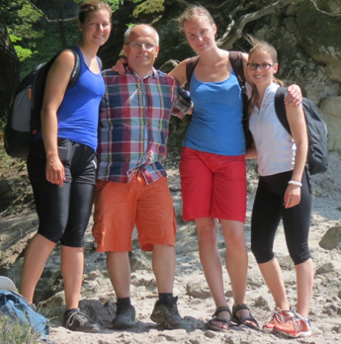
Felhívás keringőre:
tanár és kutató egyaránt vizsgálhatja az előhívásos módszert

Slide 24
Támogassuk az emlékezeti előhívást!
A mindennapi munkában
Bárki, bármikor beépítheti a tanulási folyamatba az előzetes teszthatást: „becsüld meg, tippeld meg, fogalmazd meg a sejtésedet, … „ (a rossz sejtésből is tanulunk)
A rákérdezés, feleltetés, röpdolgozat a tanulási folyamat része, hiszen nem csupán méri a tanulás eredményességét, hanem befolyásolja is azt.
A visszajelzés fontos, különösen a feleletválasztós és tesztlapos előhívásnál, mert ott a diák a hamis információval is találkozik. (GYEREKEK KÉRTÉK!)

Slide 25
Segítenek hagyományok
Nyitott feladatok a szöges táblán
útelágazás,
átdarabolás, stb.
Az összesről mondunk valamit
szakaszfelező merőleges
Pitagorasz-tétel
Thalesz-kör
Sík és tér összekapcsolása
analógia
beágyazás, metszet, vetület

Slide 26
Segítenek az új eszközök
Redmenta feladatlap – adatbázissal
személyre szabva, időzítéssel
GeoGebra munkalap – adatbázis nélkül
Okosdoboz – helyes válasszal és teljesítmény-visszajelzéssel
Okostankönyv – változatos feladattípusokkal

Slide 27
Támogassuk az emlékezeti előhívást!
II. A kutatásban
Aki nem hisz benne,
főzze le a kontrollcsoportjával az előhívásos partnert
keressen gyenge pontokat, kérdezzen, kritizáljon
Aki hisz benne,
vigyen kísérleti csoportot egy-egy témából,
segítsen jól tesztelni (pl. optimális aktiválás; könnyű, közepes, nehéz kérdés ugyanahhoz)

Slide 28
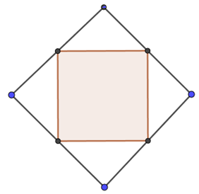
Kitől, mikor, mit kérdezünk?
Tananyag: A négyszög oldalfelező pontjai paralelogrammát alkotnak.
Könnyű kérdés: Milyen négyszöget alkotnak egy négyzet oldalfelező pontjai?
Közepes kérdés: Min múlik az, hogy a négyzet oldalfelező pontjai is négyzetet alkotnak?
Nehéz kérdés: Milyen négyszög oldalfelező pontjai alkotnak négyzetet?
Írj két kérdést, egyet nekem és egyet az osztálynak!

Slide 29
Egy négyszög oldalfelező pontjai pontosan akkor alkotnak négyzetet, ha a kiindulási négyszög a) szomszédos oldalai merőlegesek b) szomszédos oldalai egyenlők c) átlói egyenlő hosszúságúak d) szemközti oldalai párhuzamosak e) átlói felezik egymást f) átlói merőlegesek egymásra
Válasz: c) és f) Animáció: https://ggbm.at/fj6amwhe

Slide 30
Elrendezzük
Annak, hogy egy négyszög oldalfelező pontjai négyzetet alkossanak … feltétele, hogy négyzetből induljunk ki.
szükséges
elégséges
szükséges és elégséges

